Slide 1
Dr. Roberto Chuit
Instituto de Investigaciones Epidemiologicas

Slide 2
COBERTURA UNIVERSAL DE SALUD
Las «circunstancias en las que las personas crecen, viven, trabajan y envejecen» influyen en gran medida en la manera en que la gente vive y muere*
*Closing the gap in a generation – health equity through action on the social determinants of health. Geneva, World Health Organization, 2008 (http://whqlibdoc.who.int/hq/2008/WHO_IER_CSDH_08.1_eng.pdf, accessed 23 June 2010).

Slide 3
La Salud Pública y las Obras Sociales
1822. Sociedad de beneficencia, nuevos hospitales y asilos
1857. Obra Social mas antigua: Sociedad Tipográfica Bonaerense
1919. Unión Ferroviaria acción de beneficencia
1935. Comisión Mixta Ferroviaria (UF y La Fraternidad)
1944. Comisión de Servicio Social (Decreto 30655/44).
1950 - 1960 OS conjunto heterogéneo, con regímenes variados de prestaciones, brindadas solo en parte a través de servicios propios;
1960 -1970 Ley 18.610/70. Expansión del sistema de Obras Sociales.
1971. Ley 19032/71 Creación del PAMI (INSSJP)
1974 . Ley 20.748 crea el Sistema Nacional Integrado de Salud (SNIS) y su acompañante la Ley 20.749 de Carrera Sanitaria Nacional
1980 Ley 22.269, modifica e Ley 19.619. (crea el Fondo de Redistribución)
1989 Ley 23.660 de Obras Sociales (Seguro Nacional de Cobertura Universal).
1989 Ley 23.661, Seguro Nacional de Salud.
1994 Políticas de reforma del sector Salud.
1995. Decreto 492 crea el PMO (no lo reglamenta)
1996 Resolución Min 247, Primer PMO
1996 creación de la SSS (fusión de ANSSAL, INOS, DINOS)
Notes:
1822. Sociedad de beneficencia, nuevos hospitales y asilos
1857. Obra Social mas antigua Sociedad Tipográfica Bonaerense
1919. Unión Ferroviaria acción de beneficencia
1935. Comisión Mixta Ferroviaria (UF y La Fraternidad), instalación de un hospital destinado a sus afiliados, inaugurado en 1940.
1944. Comisión de Servicio Social (Decreto 30655/44), encargada de "propulsar la implementación de servicios sociales en los establecimientos de cualquier ramo de la actividad humana donde se presten tareas retribuidas“. Acción reconocida como el acto fundacional de las Obras Sociales de adhesión obligatoria y organizada por ramo de actividad. (Salud, Asistencia Social, Turismo)
1950 - 1960 OS conjunto heterogéneo, con regímenes variados de prestaciones, brindadas solo en parte a través de servicios propios;
1960 -1970 fueron las de expansión del sistema de Obras Sociales. Dicta la Ley 18.610/70
1971. Creación del PAMI (INSSJP) Ley 19032/71
1974 . Ley 20.748 crea el Sistema Nacional Integrado de Salud (SNIS) y su acompañante la Ley 20.749 de Carrera Sanitaria Nacional
1983, comenzó una revisión legislativa con el propósito de implementar un seguro nacional de cobertura universal. Ley 23.660, de Obras Sociales y ley 23.661, del Seguro Nacional de Salud, con fecha 29 de diciembre de 1989.
1994 Políticas de reforma del sector Salud

Slide 4
En 50 años
Modelo de Prevención de Salud. Leavell y Clark
Modelo de complejidades de la atención médica
Estrategia de Atención Primaria de la Salud

Slide 5
Sector público
Fragmentado
Da acceso no cobertura
Dificultad de financiamiento
No coordinado, superpone intervenciones, coberturas.
Sector privado
Fragmentado
Crisis financiera
Crisis prestacional

Slide 6
RESULTADO DE LA ACTUAL ORGANIZACIÓN SANITARIA
Dificultad para llegar a todas las personas (distribución e infraestructura existente en los centros asistenciales).
Profesionales dedicados fundamentalmente a la atención de patología
Acceso de las personas a Centros de atención especializada sin haber sido derivados.
Excesiva e indiscriminada demanda en los centros de atención general.
Falta de información actualizada y reciente del estado de salud de las personas y de la situación sanitaria
Concentración del conocimiento y prestación e los centros urbanos.

Slide 7
Determinantes de la Salud en Argentina
21,2% percepción negativa de la salud
55,1% sedentarios
29,7% de obesidad
25,1% tabaquismo
9,3 lt./año de consumo de alcohol per cápita
Entorno
Esperanza de vida 76 años (79 en mujeres y 73 en hombres.
58 en el ranking mundial
Causas de muerte
Enfermedades cardiovasculares: 35%
Cáncer: 21%
Enfermedad respiratoria crónica: 7%
Diabetes: 3%
Cardiovascular, cáncer y traumatismos concentran el 58% de las muertes y el 47% de los años de vida.
Protección colectiva de la salud
Estilos de vida
Asistencia sanitaria individual
9,8% prevalencia de diabetes
25,1% HTA

Slide 8
Ningún país, con independencia de su riqueza, ha sido capaz de garantizar a todas las personas el acceso inmediato a todas las tecnologías o intervenciones que puedan mejorar la salud o prolongar la vida.
La obligación de pagar directamente por los servicios en el momento de necesitarlos, ya sea que el pago se realice de manera formal o de manera informal (de forma clandestina), impide que millones de personas reciban asistencia médica cuando la necesitan. Para aquellos que realmente buscan tratamiento, esto puede dar lugar a una situación económica grave.
Uso ineficiente y no equitativo de los recursos. Se malgasta el 20–40% de los recursos destinados a la salud. Reducir este despilfarro mejoraría en gran medida la capacidad de los sistemas sanitarios para prestar servicios de calidad y mejorar la salud.
Los nuevos medicamentos y las nuevas tecnologías terapéuticas surgen mucho más rápido que los nuevos recursos financieros

Slide 9
El acceso oportuno a los servicios sanitarios es crítico ya que para proveer COBERTURA debe contemplar una combinación de:
promoción,
prevención,
diagnóstico, tratamiento, seguimiento y
rehabilitación.
Esta situación en general no se puede conseguir, excepto para una pequeña minoría de la población,
Además requiere un sistema de financiación sanitaria que funcione correctamente para que las personas puedan permitirse el uso de los servicios sanitarios cuando los necesitan.
Lo que lleva a preguntarnos:
1. ¿Cómo se tiene que financiar dicho sistema sanitario?
2. ¿Cómo se puede proteger a las personas de las consecuencias financieras de la enfermedad y del pago de los servicios sanitarios?
3. ¿Cómo se puede fomentar el uso óptimo de los recursos disponibles?
Todo para garantizar una cobertura equitativa y oportuna, permita establecer medios confiables que sean controlables y sean evaluables en el progreso de la persona

Slide 10
MODELO ASISTENCIAL ACTUAL
El paciente aparece
El paciente es tratado
El paciente es dado de alta
El paciente desaparece de la pantalla del radar
MODELO A FUTURO
El paciente es identificado
El paciente es informado (prevención)
El paciente es tratado
El paciente es dado de alta con un plan preventivo
El paciente recibe apoyo contínuo del sistema
El paciente es socio sanitario
El paciente continúa en la pantalla del radar
El paciente es telemonitorizado
Cobertura universal efectiva

Slide 11
COBERTURA UNIVERSAL DE SALUD
La cobertura universal no es un concepto que sirva para todo, ni la cobertura para todo el mundo significa, necesariamente, cobertura para todo
Cobertura Universal de Salud tiene como objetivo que todas las personas sin cobertura formal (obra social o prepaga) tengan acceso a los servicios de salud integrales, adecuados, oportunos y de calidad en el momento en que se necesiten y próximos a su domicilio sin la necesidad de pasar dificultades financieras para pagarlos.

Slide 12
CUÁL ES LA ESTRATEGIA PARA AVANZAR CON LA CUS
Fortalecimiento de los “seguros públicos provinciales” por medio del financiamiento complementario por resultados, basado en la operación actual del Programa SUMAR conducente a la nueva operación CUS-SUMAR
Definición, costeo e impacto presupuestario de la canasta de prestaciones actual del sector público en las provincias y la contribución del Programa SUMAR
Ampliación delas acciones hacia íneas de cuidados en prestaciones del SUMAR
Desarrollo de procesos de priorización explícita de las líneas de cuidado y los servicios en cada una de ellas, a través de procesos deliberativos, con participación de todos los actores relevantes, respetando el contexto local o regional.
Definición de areas programáticas georeferenciadas para los CAPS, panelización de pacientes a equipos de salud, y cambios en los sistemas de incentivos a los efectores
Desarrollo e implementación de redes y circuitos formales de referencia y contrareferencia entre CAPS y hospitales
Implementación de sistemas de información y comunicación integrados e interoperables entre efectores sanitarios (CAPS y hospitales), municipios, provincias y nación. Integración con todos los programas del MSAL y provincias
Articulación y empalme de los seguros públicos con los seguros sociales y privados (PMO)

Slide 13
De donde partimos en el camino hacia la CUS?
COBERTURA POBLACIONAL
Cobertura nominada actual: 15.654.174
Niños 3.855.372 Adolescentes 3.232.493 Adultos 8.566.309
(2017)
COBERTURA TERRITORIAL
7.666 establecimientos públicos.
(2017)
COBERTURA
PRESTACIONAL
125 millones
de prestaciones financiadas
(2005-2016).
TRANSFERENCIAS
TRANSFERENCIAS CAPITADAS A LAS PROVINCIAS
USD 547,9 millones (2005-2016)
Previsto transferir a Dic-2018:
USD 153 millones
COFINANCIAMIENTO
PROVINCIAL
USD 106,3 millones (2005-2016)
TRANSFERENCIA EN BIENES
USD 104,1 MILLONES (2005-2016)

Slide 14
Del SUMAR a la CUS: Componentes y sistemas de información
Área programática y población identificada a cargo de equipos de APS
Red de prestadores y acceso garantizado
Financia-miento por resultados e incentivos
Monitoreo de indicadores (Cobertura – Protección financiera y resultados sanitarios)
Paquete de servicios explicitados y priorizados

Slide 15
Sistema de información CUS
En un sistema federal, cada provincia desarrolla sus propios sistemas de información en salud
CUS integra los sistemas provinciales mediante estándares de interoperabilidad en salud
CUS impulsa el desarrollo provincial mediante la especificación de estándares y apoyo a proyectos informáticos de las jurisdicciones

Slide 16
Bases de la Interoperabilidad en Salud
Identificación de las personas/pacientes
Proceso de empadronamiento federado
Estandarización de diagnósticos y diccionarios comunes
Terminologías clínicas, clasificaciones, diccionarios
Formato estándar de documentos digitales
Conjunto de datos mínimos para tipos de eventos
Tecnologías estándar de transmisión de información
HL7 y estándares de comunicación

Slide 17
Objetivos
Modernizar el Sistema de Salud con iniciativas que tenga impacto en el ciudadano, su atención y en la gestión de los recursos de salud.
Estas son:
Nominalización
Turnos por Call Center
Geo-referenciamiento de los CAPS
Panelización de pacientes a cargo de equipos de APS
Historia clínica electrónica con integración nacional
Conectividad e Infraestructura
Redes y circuitos de referencia y contrareferencia con hospitales
Telesalud
App móvil Buscar Salud
Estandarización terminológica para integración Historias Clínicas e interoperabilidad informática

Slide 18
Arquitectura
FEDERADOR NACIONAL
INDICE NACIONAL DE DOCUMENTOS CLÍNICOS
MinSal
Reportes Nacionales estadísticos y prestacionales
BUS Interoperabilidad
Provincia A
Provincia B
Provincia C, D. … Z
HCE 1
HCE 2

Slide 19
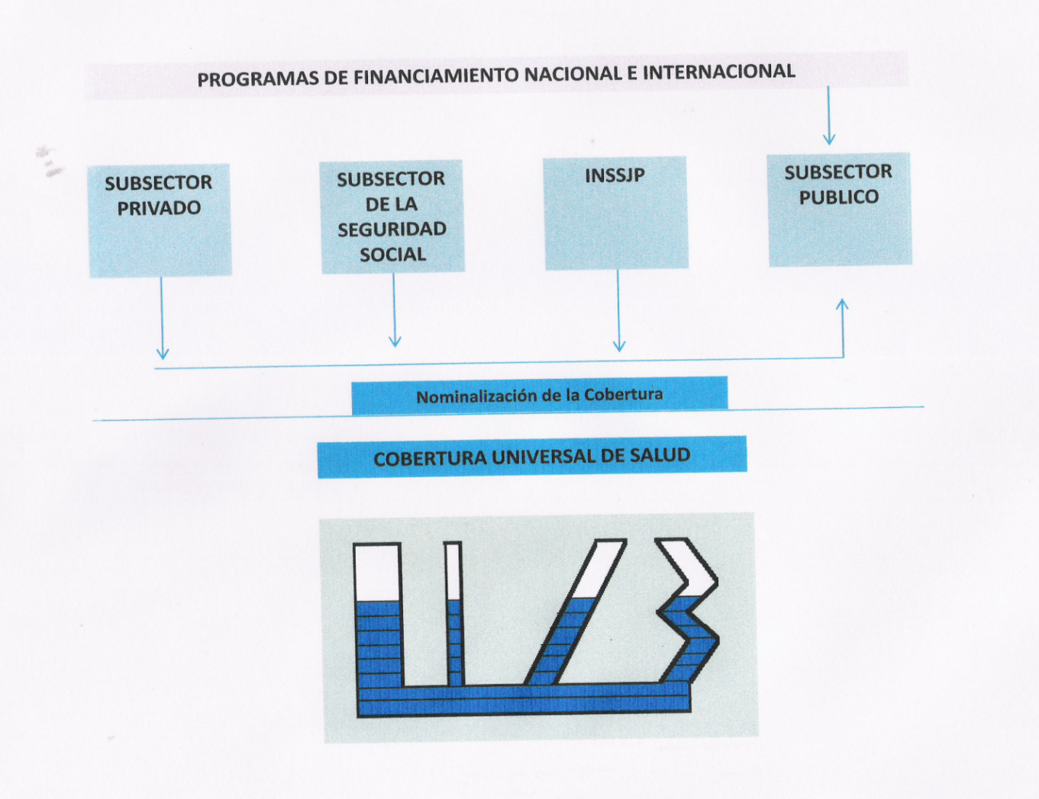
COBERTURA UNIVERSAL DE SALUD ES LA ESTRATEGIA DE ARTICULACIÓN DE SUBSISTEMAS, PROGRAMAS NACIONALES E INTERNACIONALES

Slide 20
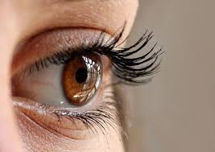
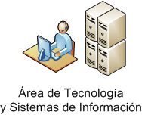
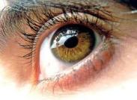
COBERTURA UNIVERSAL DE SALUD CAMBIO EN EL MECANISMO DE FUNCIONAMIENTO
Promover la mirada horizontal y no por silos
Organización
Secretaría
Dirección
Dirección
Secretaría
Programa
Secretaría
Programa
Dirección
Dirección
Fragmentación estructural
Desintegración en el uso
Disparidad en TIC
Disparidad en desarrollo
Ineficiencia en el trabajo
Ineficiencia en uso de recursos
Integración estructural
Mejor disponibilidad y oportunidad
Eficiencia en TIC
Eficiencia en desarrollo
Eficiencia en el trabajo
Eficiencia en uso de recursos

Slide 21
Presentación y aprobación por unanimidad en COFESA
Res. Min. 315/16 – Comisión Nacional sobre CUS COFESA 9/3/16
Res. Ministerial 475/16
DNU 908/16
EVALUACIONES
MULTIPLES
ACUERDO COFESA
PARA
CADA ESC
PROV
CHECK LIST
TELEMEDICINA
Se hizo en 2016
CARTA INTENCION
TRAZABILIDAD
BANCO DE DATOS
Servicios CUS Provincial y aporte Nacional
DERIV PROTEGIDA
GESTION DEL CASO
CUS
Medicamentos
FUENTES DE INFORMACIÓN DEL USUARIO
INCLUIR
Ident – Nom-Doc
Determ
Des,Eq y puesta en valor HPGD
Acc APS
Des y Op Redes
Mej Calidad
Fort RRHH
Prom y Prot – Med Prev
SISTEMA ÚNICO DE INFORMACIÓN SANITARIA
FINANCIAMIENTO DE INICIO
PADRÓN ÚNICO
Programas
Internacionales
ACTUALIDAD
Programas
Nacionales
EN BASE SISA

Slide 22
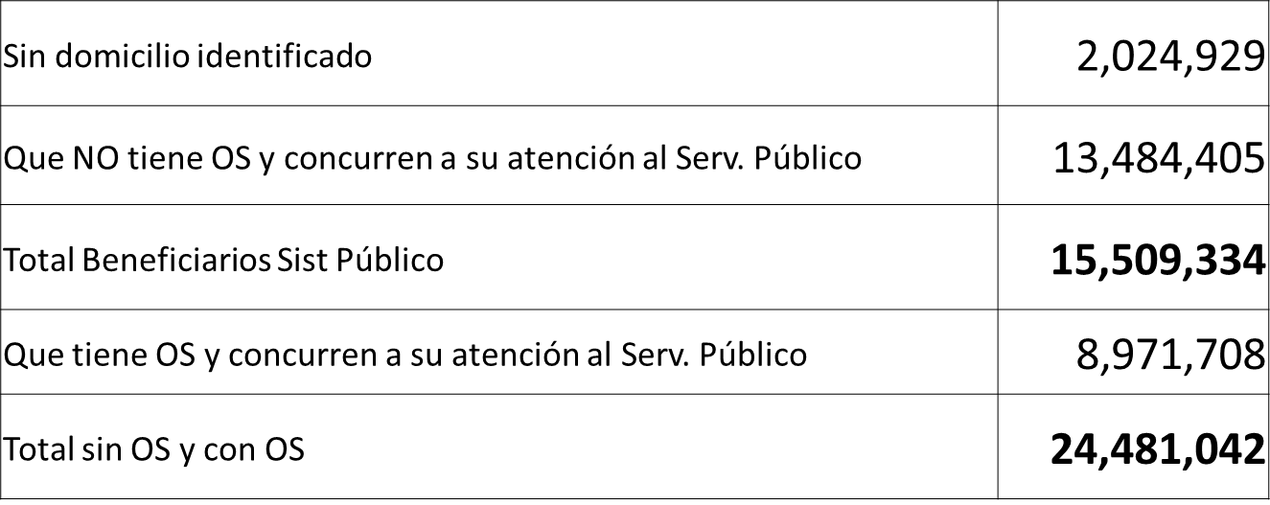
PADRON DE CIUDADANO
DISTRIBUCIÓN DE LA POBLACIÓN POR COBERTURA DE SALUD
OBRAS SOCIALES (Nacionales y Provinciales)
26.280.102
PREPAGAS
4.102.000
Automatización de procesos y depuración del padrón
PADRON COBERTURA UNIVERSAL ≈ 15.000.000

Slide 23
REPORTES

Slide 24
Distribución por grupos de edad y sexo de la población CUS

Slide 25
DISTRIBUCIÓN DE POBLACIÓN CUS POR PROVINCIA

Slide 26
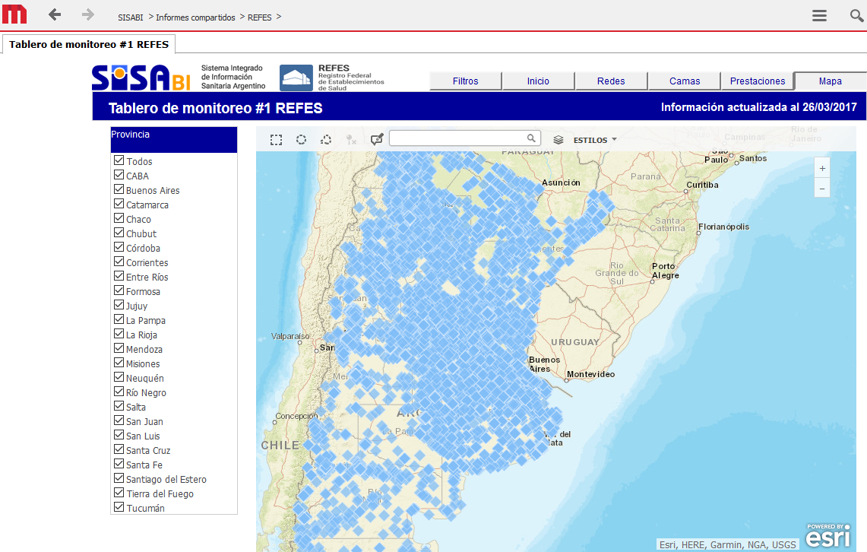
DISTRIBUCION GEOREFERENCIADO DE EFECTORES DE SALUD

Slide 27
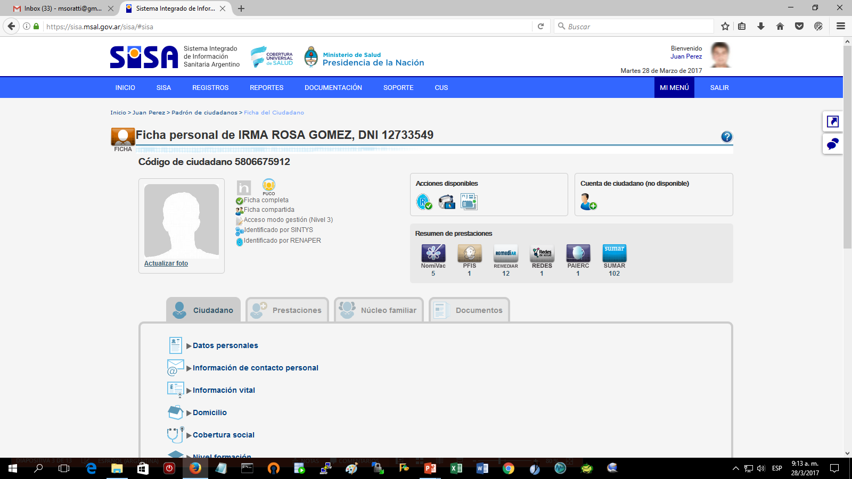
Ficha del ciudadano
CIUDADANO
PROVINCIAS
NACIÓN
MINISTERIOS
MUNICIPIOS
EFECTORES
Interfaz
Usuario
Interfaz
Usuario
PROGRAMAS
NACIONALES
REDES
OTROS
ACTORES
Interfaz
Batch
Interfaz
Batch
Interoperabilidad
Servicios web
Interoperabilidad
Servicios web
SEGURIDAD SOCIAL

Slide 28
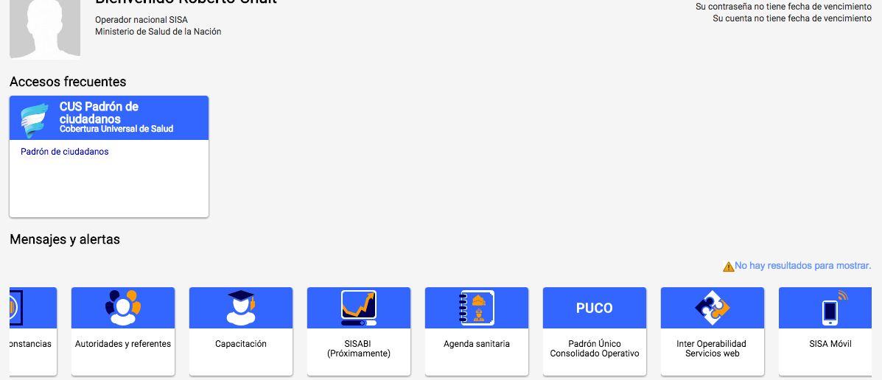
DONDE ESTAMOS
FICHA DEL CIUDADANO

Slide 29
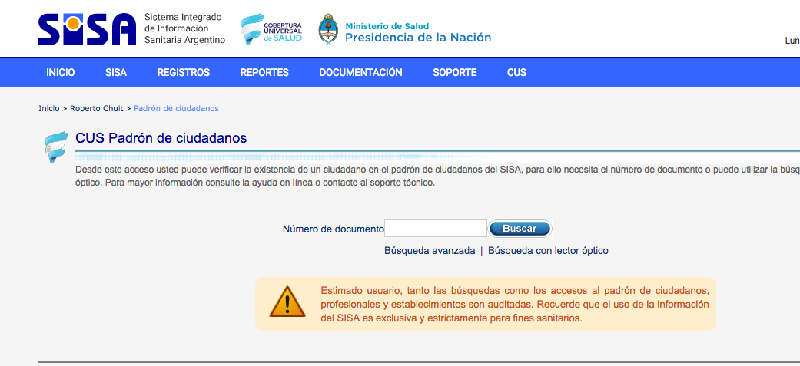

Slide 30
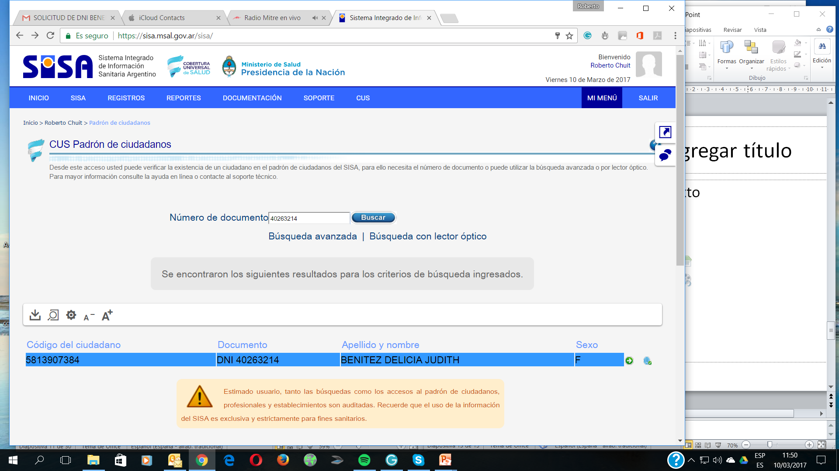

Slide 38
Es una locura seguir haciendo siempre lo mismo y esperar resultados diferentes.

